Slide 1
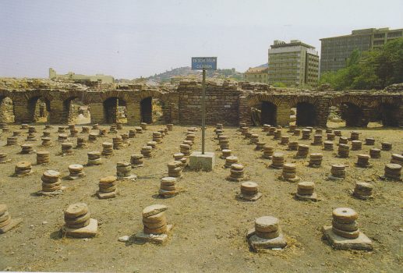
Callidarium, fose di Caracalla, 3.o sec.d. CR.

Slide 2
Colonna di Giuliano, l’Apostata, 350 d. CR.,

Slide 3
Museo, vasi di cerimonia a forma di toro, , degli Ittiti. 1000 a. Cr.

Slide 4
Situla in bronzo a forma di ariete, 8.o sec. a. Cr.

Slide 5
Quadriga in bronzo, , miniatura, 7.o sec. a. Cr.

Slide 6
Testa femminile, epoca romana, 2.o sec. d. Cr.

Slide 7
Brocca con beccuccio d’argilla, seconda metà del 3.o millennio av. Cr.

Slide 8
Diadema in oro

Slide 9
Frammento, rilievo in basalto, dea Kubaba, 9.o sec. av. Cr. Influenza assira

Slide 10
Rilievo in basalto, carro da guerra, 9.o sec. Av. Cr. influenza assira

